Slide 1
第五章 个体遗传评定

Slide 2
依据数量遗传学原理，无论是对家畜进行单性状的选择，还是多性状的选择，各种选择方法的宗旨，都是尽可能充分地利用现有的有亲属关系的生产性能记录或信息，力争最准确地选择种畜。

Slide 3
在个体出生前的选择只能利用其祖先等亲属的资料；个体出生后有了本身的记录时，则以其为主，再结合上亲属的资料进行选择；当个体有了后代时，则其后代的性能记录就成了最重要的信息来源，必要时再结合个体本身和亲属的资料，使选择更为准确。

Slide 4
单性状选择的基本方法
在单性状选择中，除个体本身的表型值以外，最重要的信息来源就是个体所在家系遗传基础，即家系平均数。
经典的动物育种学将单性状的选择方法划分为四种，即个体选择、家系选择、家系内选择和合并选择。

Slide 5
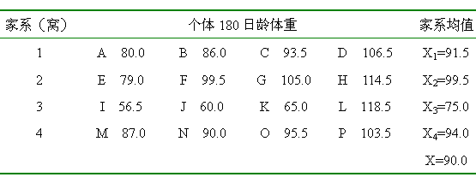
表中为仔猪180日龄时的体重，要求选出最好的4头留种。

Slide 6
设某一数量性状的表型值P_{i}可分剖为两个组分：
个体所在的家系均值P_{f}
个体表型值与家系均值之差(Pi-Pf)
用公式表示为：

Slide 7
如果对于上式中两组分分别给予加权，合并为一个指数 ：
以I作为估计育种值进行选择，则对Pf和Pw的不同加权形成了四种选择方法。

Slide 8
当bf = bw = 1时，即用个体表型值估计育种值A，把超出畜群均值最多的那些个体留作种用，这是个体选择。
P_{w}×1+P_{f}×1＝I
当bf = 1，bw = 0时，即用家系均数估计育种值A，把畜群均值最多的那些家畜留作种用，这是家系选择。
P_{w}×0+P_{f}×1＝P_{f}＝I

Slide 9
当bf = 0时，bw = 1用家系内偏差估计育种值A，即在每个家系内选择出超出家系均值最多的那些个体留作种用，这是家系内选择。
P_{w}×1+P_{f}×0＝P_{w}＝I
当bf ≠ 0，bw ≠ 0时，用bwP_{w}+bfP_{f}估计育种值A，是合并选择。

Slide 10
最合理的加权是对和分别乘以它们自己的遗传力，于是合并选择为：
I’是对P_{w}和P_{f}加权后的指数
家系内离差的遗传力
家系平均数的遗传力

Slide 11

可以证明：
h²是性状的一般遗传力；
r是家系成员间的亲缘相关；
t是家系成员间的表型（组内）相关；
n为家系数目。

Slide 12
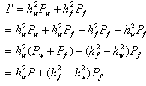
于是可以得到：

Slide 13
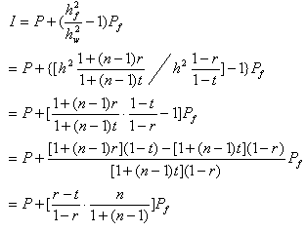
I为合并选择指数，它可以看成是对个体值的一种校正，而校正项则是由于考虑家系平均数所得。

Slide 14
如果根据个体选择，选留的是L、H、D、G，因为它们个体值最高；
如果根据家系选择，选留的是第二窝（E、F、G、H），因为它们的家系均值最高；
如果根据家系内选择，选留的是D、H、L、P，因为它们是每个家系中个体值最高者。

Slide 15

计算合并选择指数，需先求得家系内个体间的表型相关系数t。由组内相关公式得：
M_{B}是家系间均方
M_{w}是家系内均方

Slide 16
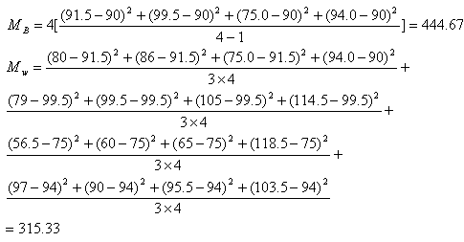

Slide 17


所以，
代入公式，得：

Slide 18
于是，校正后的值分别为：
D=106.5+2.58×91.5=342.57
F=99.5+2.58×99.5=356.21
L=118.5+2.58×75=312.00
P=103.5+2.58×94=346.02

Slide 19
选择方法的比较
个体选择(individual selection)
同样选择强度下，遗传力高的性状，标准差大的群体，用个体选择效果好。

Slide 20

家系选择(family selection)
（1）低的遗传力
（2）大的家系
（3）共同环境造成的家系间差异小
家系选择的准确性主要取决于家系的含量、个体间的表型相关和性状的遗传力

Slide 21

家系内选择（within－family selection）
（1）低的遗传力
（2）家系内高的表型相关
（3）共同环境造成的家系间差异小
家系内选择的准确性取决于性状遗传力和个体的表型相关，而与家系含量无关

Slide 22

合并选择(combined selection)
考虑到前三种选择方法的优缺点，采取了同时使用家系均数和家系内偏差两种信息来源的策略，因而其准确性要高。

Slide 23
多性状选择的方法
影响畜牧生产效率的家畜经济性状是多方面的，而且各性状间往往存在着不同程度的遗传相关。
在制定育种方案时，应以获得最大的育种效益为目标，即考虑家畜多个重要的经济性状，实施多性状选择。
传统的多性状选择方法有三种，即顺序选择法、独立淘汰法和指数选择法。

Slide 24
顺序选择法（tandem selection）
又称单项选择法，它是指对计划选择的多个性状逐一选择和改进，每个性状选择一个或数个世代，待这个性状得到满意的选择效果后，就停止对这个性状的选择，再选择第二个性状，然后再选择第三个性状等等，顺序递选。
单项选择的效率低

Slide 25
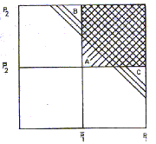
独立淘汰法 (independent culling)
也称独立水平法，将所要选择的家畜生产性状各确定一个选择界限，如果有一项低于标准，不管其他性状优劣程度如何，均予淘汰。
选择片面

Slide 26
综合指数法 (index selection)
将所涉及的各性状，根据它们的遗传基础和经济重要性，分别给予适当的加权，然后综合到一个指数中。
指数选择可将候选个体在各性状上的优点和缺点综合考虑，并用经济指标表示个体的综合遗传素质。
选择效果好

Slide 27
育种值的估计
数量性状表型值是由个体的遗传和环境效应共同作用的结果。遗传效应中由于基因作用的不同可以产生三种不同的效应，即基因的加性效应（A）、显性效应（D）和上位效应（I）。
控制一个数量性状的所有基因座上基因的加性效应总和称为基因的加性效应值，它是可以通过育种改良稳定改进的。个体加性效应值的高低反映了它在育种上的贡献大小，因此这部分效应也称为育种值。

Slide 28
估计育种值
个体育种值是可以稳定遗传的，因此根据它进行种畜选择就可以获得最大的选择进展。
育种值不能够直接度量得到，只能通过表型值来估计。

Slide 29
利用回归分析的原理，建立育种值对表型值的回归方程来进行估计：
A: 个体估计育种值（estimated breeding value，EBV），以离均差的形式表示。
b: 个体育种值对信息表型值的回归系数，或称加权系数。
P: 用于评定育种值的信息表型值.
P: 与该信息来源处于相同条件下的群体均值。

Slide 30

估计传递力
对数量性状而言，个体育种值的一半能够传递给下一代，因此在遗传评估中可将它定义为估计传递力（estimated transmitting ability，ETA），用公式表示为：

Slide 31
综合育种值
在多性状选择时，将个体多性状的育种值（total breeding value）综合，依据它进行选择，可获得最好的多性状选择效果。
综合育种值考虑了不同性状在育种上和经济上的重要性差异，一般将这些差异用性状的经济加权值表示。

Slide 32


设需要选择提高的目标性状总共有n个，每一个性状的育种值为a1、a2、…、an，相应的经济加权值（economic weight）为w1、w2、…、wn，因此综合育种值（H）可定义如下：
这里，

Slide 33
单性状育种值估计
在单性状选择时，根据个体本身或其亲属的同一性状资料估计个体该性状的育种值，称为个体育种值估计。
根据多项不同来源的信息估计个体该性状育种值，称为复合育种值估计。

Slide 34
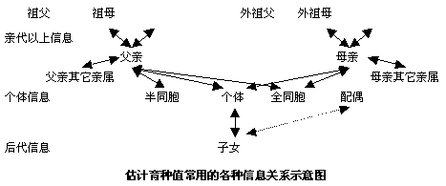
常用于估计个体育种值的单项表型信息主要来自：个体本身、系谱、同胞及后裔。

Slide 35
单一亲属信息育种值的估计
当仅利用个体本身或其亲属的性状表型值估计个体的育种值时，可通过建立育种值对表型值的回归方程来进行估计，即：
A ： 个体估计育种值
b_{AP} ：个体育种值对信息表型值的回归系数
P*：用于评定育种值的信息表型值p
P：与该信息来源处于相同条件下的所有个体的均值

Slide 36



根据回归系数的计算公式，
COV(A, P*): 被估计个体育种值与信息表型值的协方差；
:为信息表型值方差。
COV(A, P*)=COV(A, A*)+ COV(A, R*)
=COV(A, A*) =

Slide 37

常用的资料形式有以下4种：个体本身单次度量表型值、个体本身多次度量表型值、多个同类亲属单次度量表型值和多个同类亲属多次度量表型值。
n：个体本身的度量次数或同类亲属个体数
：性状的表型方差
r_{P}：多个表型值间的相关

Slide 38


于是，得到：
估计育种值的准确度可用估计育种值与真实值的相关系数来度量，

Slide 39
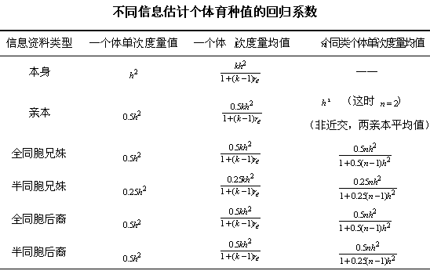
下表列出了几种主要信息资料类型估计个体育种值时b_{AP}的计算公式 。

Slide 40
例： 在一个细毛羊育种场中，经统计分析得到剪毛量的群体均值为5.0，估计的遗传力近似为0.2。下表给出了4头种公羊及其有关亲属的剪毛量（kg），试利用各种不同的信息估计该性状种公羊育种值。这里以9-781号种公羊在两种情况下的育种值估计和估计准确度计算方法为例加以说明。

Slide 41
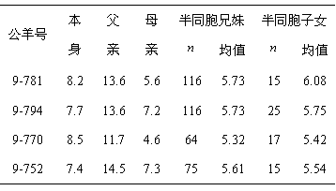
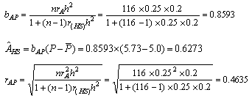
利用半同胞兄妹信息可以得到：

Slide 42
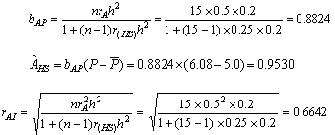
利用半同胞子女信息可以得到：
类似地可以得到其它几种信息的估计结果，。比较各种信息的育种值估计准确度可知其大小顺序为：子女（0.6642）>同胞（0.4635）>个体（0.4472）>双亲均值（0.3162）>父亲（0.2236）。

Slide 43


综合选择指数制订
为了估计个体的综合育种值，可以利用个体本身或者有关亲属的相关性状的表型X1, X2 ……Xn值来估计，这些性状就是信息性状。
选择指数就是要建立一个信息性状的线性函数，用它来估计H。
其中：

Slide 44

简化选择指数公式
W：性状的加权值
h₂：性状的遗传力
P：个体的表型值
P’：畜群平均值

Slide 45

由于每个个体都有共同的，所以还可简化为：

Slide 46
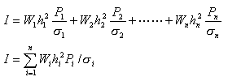
把各性状的表型值，分别除以各自的标准差，这样消除了单位，可互相加减。

Slide 47

但不同性状在指数中的比重，将受到标准差大小的影响。为此，可改用各自的畜群平均数来除该表型值，而不是标准差。

Slide 48

为更适于选种的习惯，可以把各性状都处于畜群的平均值的个体其指数订为100，其它个体和100相比，超过100越多越好。这需作进一步变换：

Slide 49
例： 我国北方地区的黑白花奶牛，目前重要的选种指标是：产乳量；乳脂率；体质外貌评分。现要制定这三个性状的选择指数。
1．1. 计算必要的数据
个体表型值和畜群平均值可由本场资料直接计算；性状的遗传力如缺乏本场数据，也可以从有关育种文摘中查出；各性状的加权系数（W_{i}）可通过调查或根据经验确定。

Slide 50
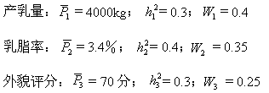
假定下列数据为已知：
其中：W₁:W₂:W₃ = 0.40:0.35:0.25
且W₁+W₂+W₃ = 1

Slide 51
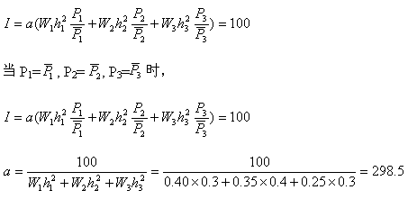
. 2.计算a值
把每个性状都处于畜群平均数的个体，其选择指数订为100，于是：

Slide 52

再把值按比例分配给三个性状，分别求出a₁, a₂, a₃
这里 a₁,+a₂+ a₃=100

Slide 53


3. 计算选择系数
由于各性状的畜群平均值已知，为避免每头家畜逐个计算，指数还可表示为：

Slide 54
例：某牛的产乳量P₁=5000kg，乳脂率P₂=3.2%，外貌评分P₃=75分，它的指数就是：
I = 0.009×5000+12.3×3.2+0.32×75
= 108.36

Slide 55

更为一般的选择指数公式
设个体的经济遗传价值：
个体的选择指数：

Slide 56
W₁, W₂…..W_{n}为各性状的经济加权值；
G₁, G₂…..G_{n}为各性状的遗传值或育种值；
P₁, P₂…..P_{n}为各性状的表型值；
b₁, b₂…..b_{n}是H和I的相关最大时的待定系数。

Slide 57
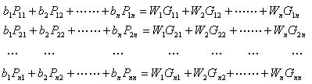
根据最小二乘法原理，当存在以下等式时，H和I的相关为最大：

Slide 58

以选择两个性状为例，就有：
其中，P₁₁、P₂₂为性状1和性状2的表型方差；
G₁₁、G₂₂为性状1和性状2的表型方差的遗传方差；
P₁₂=P₂₁为性状1和性状2的表型方差的表型协方差；
G₁₂=G₂₁为性状1和性状2的表型方差的遗传协方差。

Slide 59

用矩阵求待定系数的公式是：
P： 表型方差、协方差矩阵；
G： 遗传方差、协方差矩阵；
W：经济加权值矩阵；
b： 待定系数矩阵；
P⁻¹： P的逆矩阵。

Slide 60
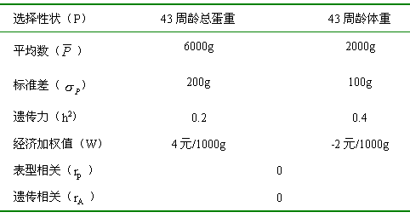
例： 在蛋鸡育种中，我们希望有较多的总产蛋（产蛋数×平均蛋重）和较小的体重。现拟制订这两个性状的选择指数，并从现场资料测得下列参数：

Slide 61
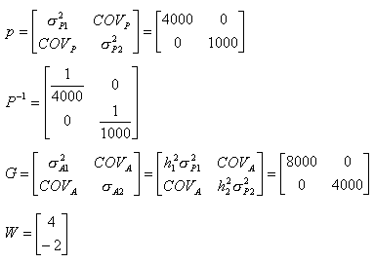
于是：

Slide 62


所以：

Slide 63

事实上，制定一个性状间无相关的选择指数公式，可以不必用上面矩阵的解法来计算，只要用经济加权值乘遗传力即可。

Slide 64
习 题：
1. 单性状和多性状选择方法有那些？各有什么特点和适用条件？
2. 什么是个体育种值？简述估计个体育种值的基本原理？
3. 根据表6-2（p151）数据，试分别利用本身、双亲均值、父亲、子女和同胞的信息估计该性状9－770号种公羊的育种值和估计准确度。

Slide 65
4．在蛋鸡育种中如果考虑三个性状：开产日龄、40周龄产蛋数和蛋重，统计的有关参数如下表。若假定这三个性状之间不存在相关，试制定一个传统的综合选择指数？

